Slide 1

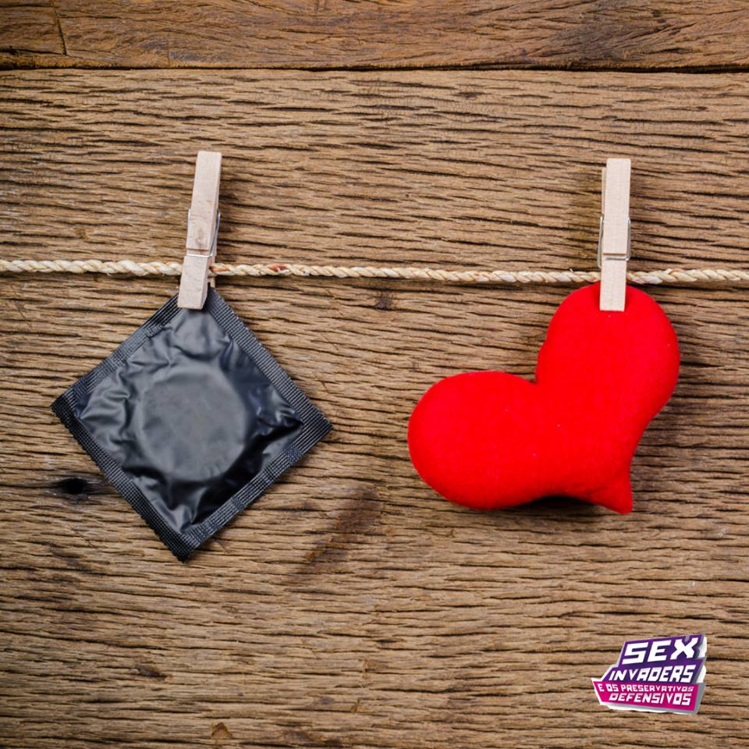

Formación en
saúde sexual
Cristina Márquez Riveras
cristina.marquez.riveras@sergas.es
881 542 996
L1901019
Educar para a igualdade nas relacións afectivo-sexuais
CFR Lugo, 28/01/2020

Slide 2

Plan galego anti VIH/sida e outras ITS
Dirección Xeral de Saúde Pública. Consellería de Sanidade
plan.vih.its@sergas.es
https://www.sergas.es/Saude-publica/VIH-e-outras-ITS
881 542 996

Slide 3
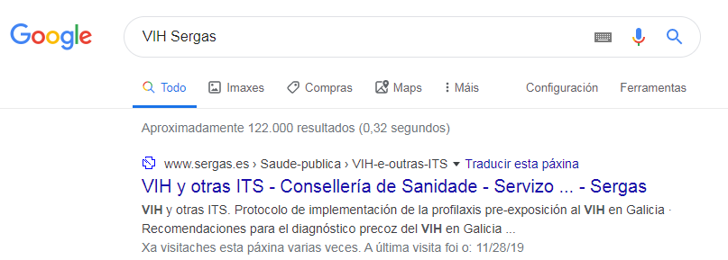

Slide 4
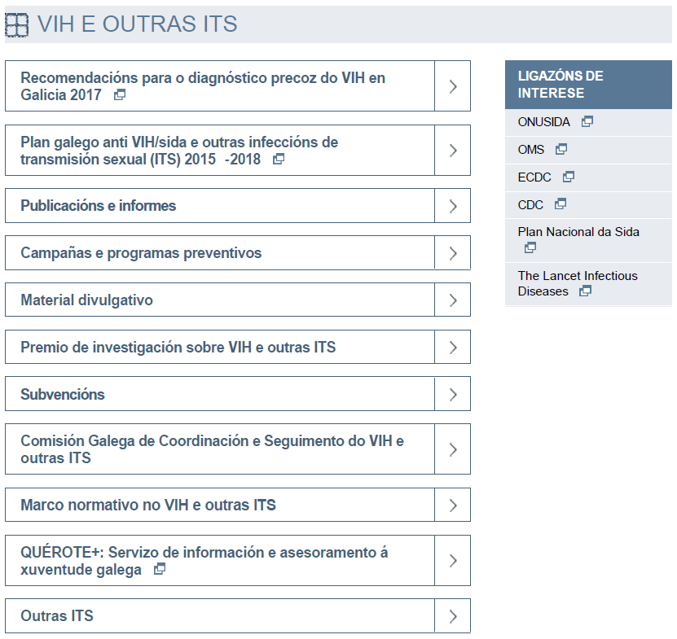

Slide 5
Índice
1. Xustificación
2. O corpo humano
3. Recursos bibliográficos
4. Material didáctico
5. Fontes de información

Slide 6

1. Xustificación
1.1 Lexislación
1.2 Estratexia sanitaria
1.3 Política de saúde pública
1.4 Estatísticas
  Condutas sexuais de risco en adolescentes
  IVE
  ITS
1.5 Comunicación social

Slide 7
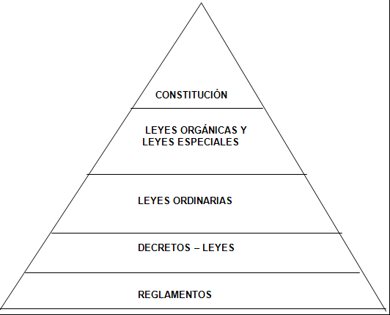
1.1 Lexislación (1/5)
Existe lexislación española vixente que fai referencia á saúde sexual.
Lei orgánica 2/2010, do 3 de marzo, de saúde sexual e reprodutiva e da interrupción voluntaria do embarazo.

Slide 8

1.1 Lexislación (Lei orgánica 2/2010) (2/5)
CAPÍTULO III: Medidas no ámbito educativo
Artigo 9. Incorporación da formación en saúde sexual e reprodutiva ao sistema educativo.
O sistema educativo contemplará a formación en saúde sexual e reprodutiva, como parte do desenvolvemento integral da personalidade e da formación en valores, incluíndo un enfoque integral que contribúa a:

Slide 9
1.1 Lexislación (Lei orgánica 2/2010) (3/5)
A promoción dunha visión da sexualidade en termos de igualdade e corresponsabilidade entre homes e mulleres con especial atención á prevención da violencia de xénero, agresións e abusos sexuais.
b) O recoñecemento e aceptación da diversidade sexual.

Slide 10
1.1 Lexislación (Lei orgánica 2/2010) (4/5)
c) O desenvolvemento harmónico da sexualidade acorde coas características das persoas mozas.
d) A prevención de enfermidades e infeccións de transmisión sexual, especialmente, a prevención do VIH.
e) A prevención de embarazos non desexados, no marco dunha sexualidade responsable.

Slide 11
1.1 Lexislación (Lei orgánica 2/2010) (5/5)
Artigo 10. Actividades formativas.
Os poderes públicos apoiarán á comunidade educativa na realización de actividades formativas relacionadas coa educación afectivo sexual, a prevención de infeccións de transmisión sexual e embarazos non desexados, facilitando información axeitada aos pais e ás nais.

Slide 12
1.2 Estratexia sanitaria (1/2)
A estratexia do Sistema Nacional de Saúde en relación á saúde sexual está recollida na Estrategia Nacional de Salud Sexual y Reproductiva (2011), tal como se propoñía na Lei orgánica 2/2010.

Slide 13
1.2 Estratexia sanitaria (ENSS 2011) (2/2)
8. Deseñar accións encamiñadas á prevención dos embarazos non desexados e a prevención de ITS, considerando os distintos contextos de vulnerabilidade.
...
10. Co obxectivo de optimizar recursos e compartir coñecementos sobre a promoción da saúde sexual, actuarase conxunta e coordinadamente coas administracións responsables de educación, igualdade, mocidade, traballo, inmigración, xustiza e org. sociais.

Slide 14


1.3 Politicas de saúde pública (1/2)
Plan Estratégico de prevención y control de la infección por el VIH y otras ITS (Ministerio de Sanidad, Consumo y Bienestar Social, 2017)
Plan galego anti VIH/sida e outras ITS (Consellería de Sanidade, 2015)

Slide 15
1.3 Políticas de saúde pública (2/2)
Plan galego anti VIH/sida e outras ITS
Liñas estratéxicas: … Promoción da saúde sexual e da educación afectivo-sexual.
Actividades: … Promoción nos centros educativos de intervencións baseadas na educación afectivo-sexual e prevención do VIH, outras ITS e do uso recreativo das drogas.

Slide 16
1.4 Estatística (1/18)
Condutas sexuais de risco na adolescencia
Datos de adolescentes españois de 15 a 18 anos:
O 35% mantivo relacións coitais
Adoitan inicialas aos 14-15 anos
Case o 80% empregou o preservativo na última relación sexual
O 15% empregaron a píldora anticonceptiva
O 5% da mocidade adolescente enfrontouse a un embarazo
(HBSC, 2014)

Slide 17
1.4 Estatística (2/18)
Condutas sexuais de risco na adolescencia
Non se atoparon diferencias por centro público ou privado.
Atopáronse algunhas diferencias por sexo:
As mozas declaran menos ter relacións coitais.
As mozas declaran menos parellas sexuais distintas.
(HBSC, 2014)

Slide 18
1.4 Estatística (3/18)
Condutas sexuais de risco na adolescencia
Datos de poboación española de ≥ 16 anos.
Nesta presentación darase información da poboación de 16 e 17 anos.
(Encuesta Nacional de Salud Sexual, 2009)

Slide 19
1.4 Estatística (4/18)
Condutas sexuais de risco na adolescencia
O 80% dos mozos, e o 76% das mozas, considera que a información que ten sobre sexualidade é boa ou moi boa.
Os mozos prefiren preguntar sobre este tema ao profesorado, ao seu pai e, en terceiro lugar, ao persoal sanitario.
As mozas prefiren preguntar sobre este tema á súa nai, ao profesorado e, en terceiro lugar, ao persoal sanitario.
(Encuesta Nacional de Salud Sexual, 2009)

Slide 20
1.4 Estatística (5/18)
Condutas sexuais de risco na adolescencia
Aos mozos os temas que máis lle interesan son a prevención de ITS, anticoncepción, problemas de relacións sexuais e o amor.
Ás mozas os temas que máis lle interesan son a anticoncepción, prevención das ITS, o amor e os problemas nas relacións sexuais.
(Encuesta Nacional de Salud Sexual, 2009)

Slide 21
1.4 Estatística (6/18)
Condutas sexuais de risco na adolescencia
O 40% dos mozos, e o 64% das mozas, opinaban que o sexo entre mulleres era tan respectable como o heterosexual.
O 73% dos mozos, e o 85% das mozas, opinaban que o sexo entre homes era tan respectable como o heterosexual.
(Encuesta Nacional de Salud Sexual, 2009)

Slide 22
1.4 Estatística (7/18)
Condutas sexuais de risco na adolescencia
O 66% dos mozos, e o 41% das mozas, di que a sexualidade é algo importante na súa vida.
O 14% dos mozos, e o 17% das mozas, din terse sentido discriminados. O principal motivo foi o aspecto físico.
(Encuesta Nacional de Salud Sexual, 2009)

Slide 23
1.4 Estatística (8/18)
IVE en Galicia
Fonte: Dirección Xeral de Saúde Pública, 2019

Slide 24
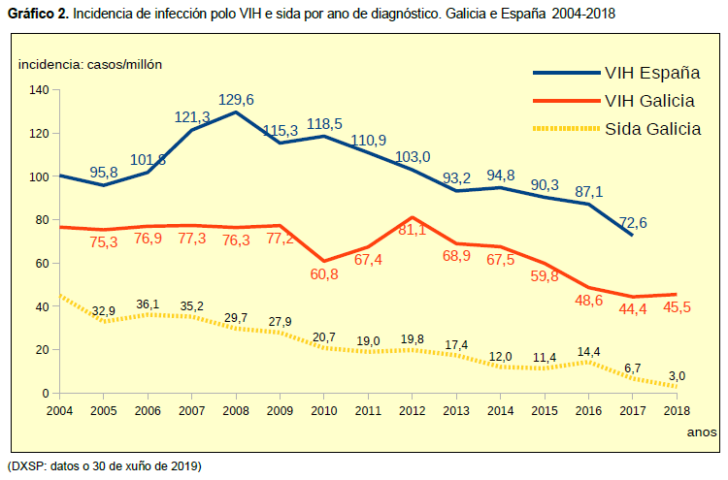
1.4 Estatística (9/18)

Slide 25
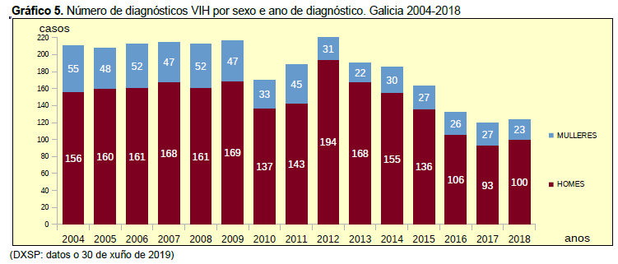
1.4 Estatística (10/18)

Slide 26
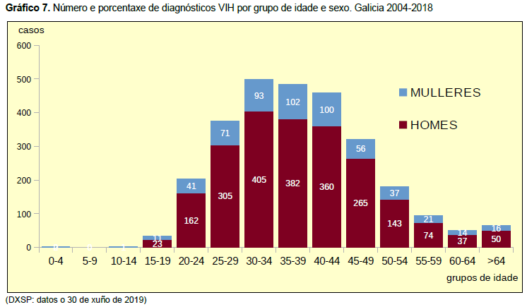
1.4 Estatística (11/18)

Slide 27
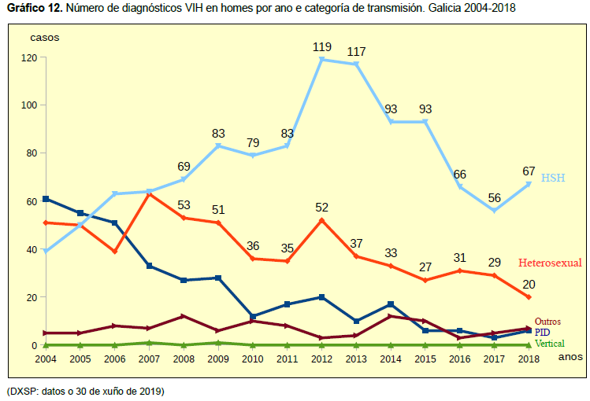
1.4 Estatística (12/18)

Slide 28
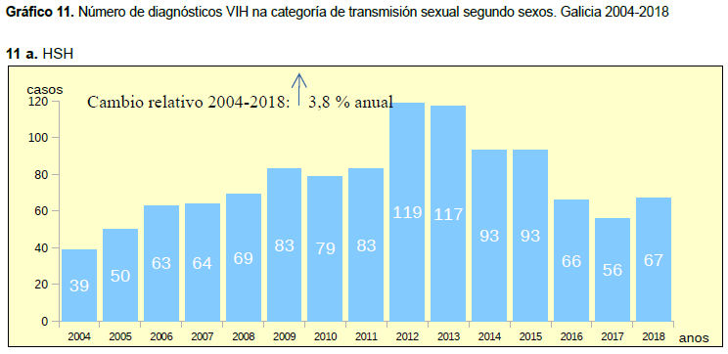
1.4 Estatística (13/18)
Fonte: Dirección Xeral de Saúde Pública, 2018

Slide 29
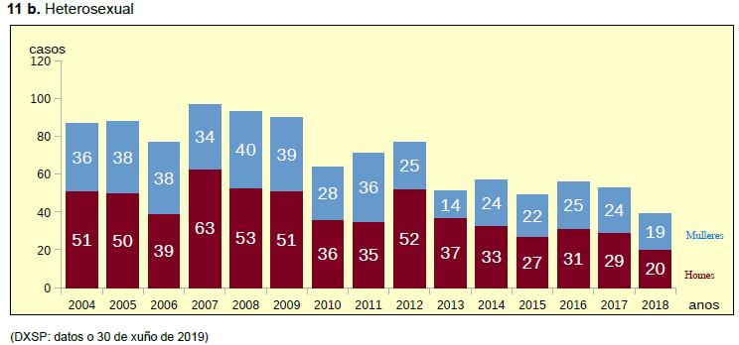
1.4 Estatística (14/18)
Fonte: Dirección Xeral de Saúde Pública, 2018

Slide 30
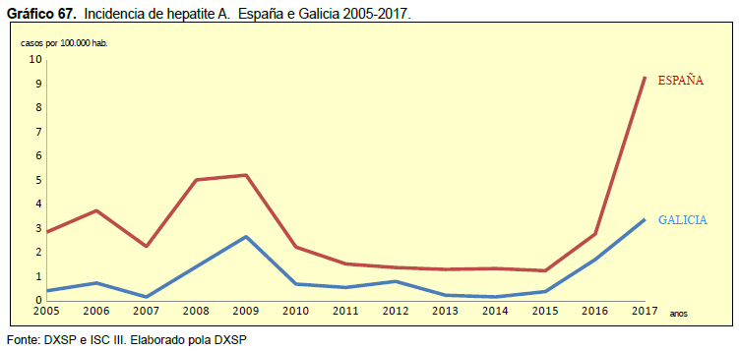
1.4 Estatística (15/18)

Slide 31
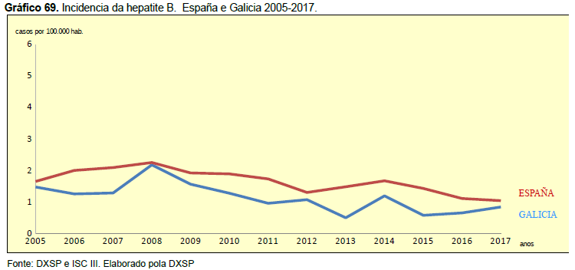
1.4 Estatística (16/18)

Slide 32
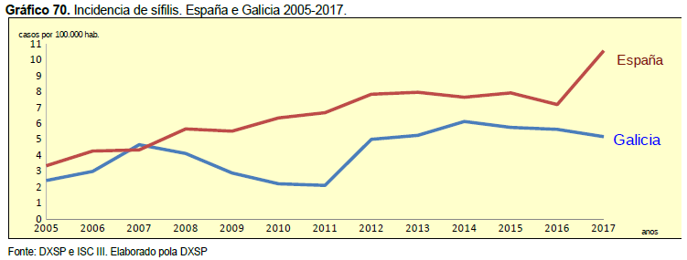
1.4 Estatística (17/18)

Slide 33
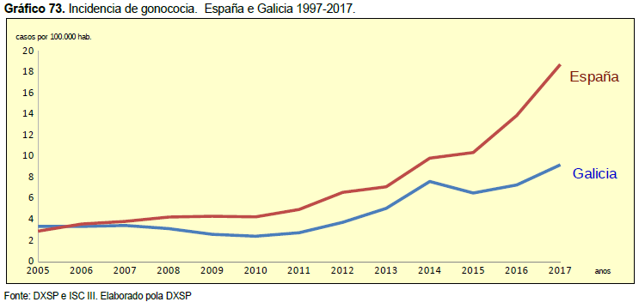
1.4 Estatística (18/18)

Slide 34
1.5 Comunicación social (1)

Slide 35

2. O corpo humano
2.1 Conceptos
2.2 Anatomía do aparato reprodutor
2.3 Eixo hipotálamo-hipófisis-ovario
2.4 Ciclo ovárico e ciclo endometrial
2.5 Cambios puberais
2.6 Fecundación
2.7 Anticonceptivos
2.8 Infeccións de transmisión sexual (ITS)
2.9 Prevención de ITS

Slide 36
2.1 Conceptos (1/3)
Pubertade: é una etapa de transición, dinámico e progresivo, entre a infancia e a idade adulta. Comeza aos 8 anos e remata aos 14. Inclúe crecemento somático e desenvolvemento dos caracteres sexuais secundarios.
Adolescencia: período de desenvolvemento biolóxico, psicolóxico e social posterior á infancia que comeza coa pubertade. Segundo a OMS comprende
dos 10 aos 19 anos.

Slide 37
2.1 Conceptos (2/3)
Pubertade precoz: é a aparición de caracteres sexuais secundarios antes dos 8 anos nas nenas e dos 9 anos nos nenos (poboación caucásica da nosa contorna).
Pubertade tardía:
Non se iniciou o desenvolvemento dos caracteres sexuais secundarios aos 14 anos.
Non apareceu a menarquia despois de
4-5 anos do inicio do desenvolvemento
dos caracteres sexuais secundarios.

Slide 38
2.1 Conceptos (3/3)
Menarquia: primeira menstruación. Normalmente entre os 10 e os 16 anos (13 anos na poboación caucásica).
Espermarquia: primeira exaculación (12-16 anos).
Telarquia: desenvolvemento mamario
(empeza aos 9-13 anos).
Pubarquia: aparición de vello púbico.
Comeza 6 meses despois da telarquia.

Slide 39
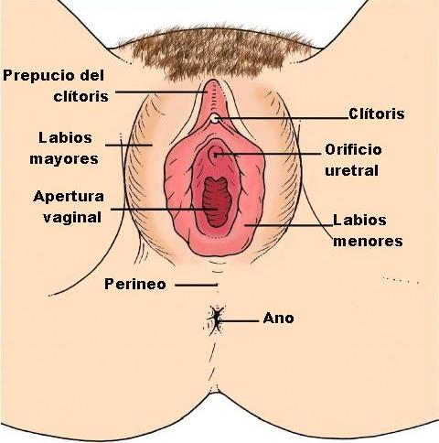
2.2 Aparato reprodutor (1/2)

Slide 40
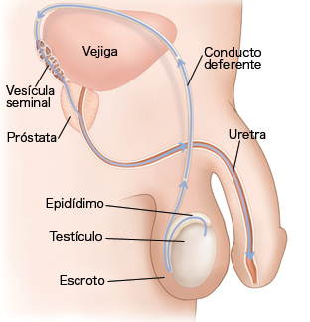
2.2 Aparato reprodutor (2/2)

Slide 41
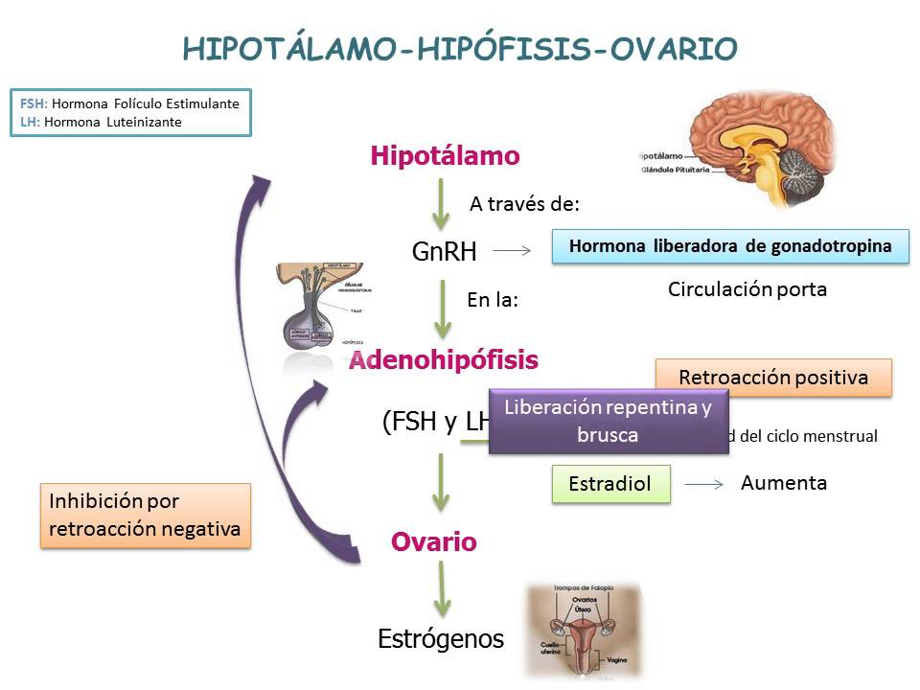
2.3 Eixo hipotálamo-hipófise-ovario (1)

Slide 42
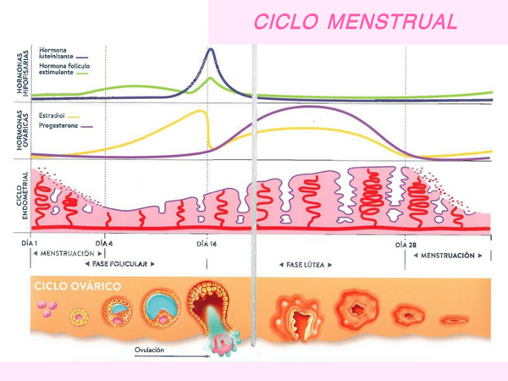
2.4 Ciclo ovárico e ciclo endometrial (1/2)
https://www.youtube.com/watch?v=X4tM9h6TrIg

Slide 43
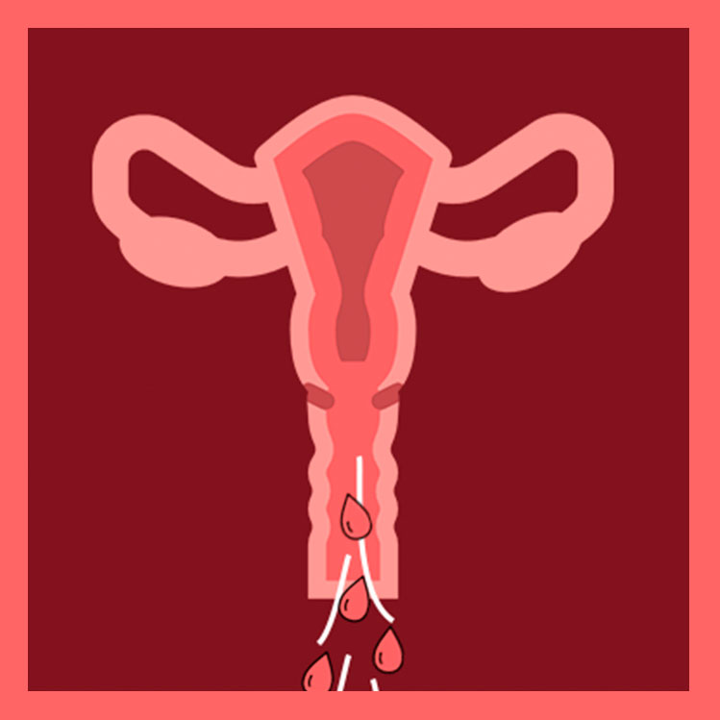
2.4 Ciclo ovárico e ciclo endometrial (2/2)
Duración: 5 días (± 2)
Periodicidade: 28 días (25 – 36)
Pérdida sanguínea: 80 ml/ciclo (13 – 300 ml)

Slide 44
2.5 Cambios puberais (1/4)

Slide 45
2.5 Cambios puberais (2/4)

Slide 46
2.5 Cambios puberais (3/4)

Slide 47
2.5 Cambios puberais (4/4)

Slide 48
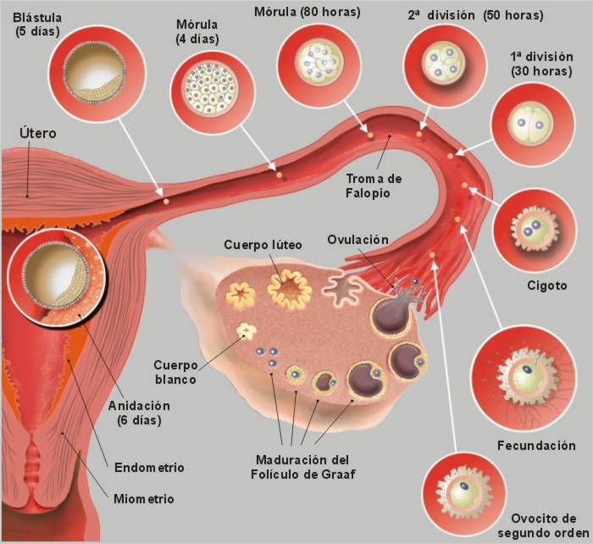
2.6 Fecundación (1)
https://www.youtube.com/watch?v=EYdn8pG0Vbk

Slide 49
2.7 Anticonceptivos (1/12)
Métodos anticonceptivos recomendables:
Métodos de barreira
Métodos hormonais
Dispositivo intrauterino (DIU)
Bloqueo de trompas e vasectomía
Dobre método ou dobre protección
Fonte: Ministerio de Sanidad, Consumo y Bienestar Social

Slide 50
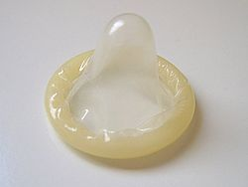
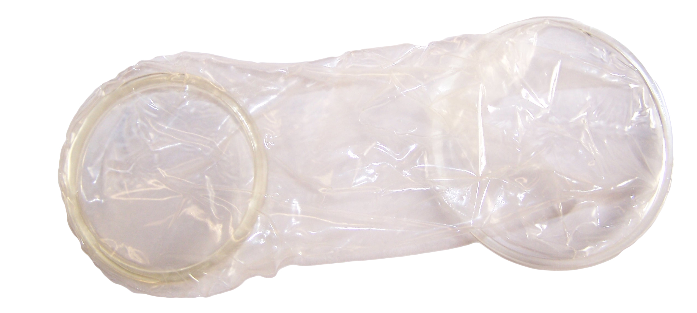
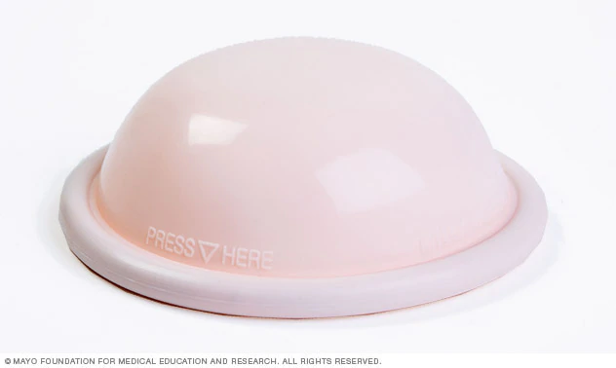
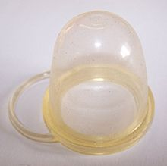
2.7 Anticonceptivos (2/12)
Métodos anticonceptivos recomendables:
Métodos de barreira
1.1 Preservativo masculino ou condón
1.2 Preservativo feminino
1.3 Diafragma
1.4 Capuchón cervical
Fonte: Ministerio de Sanidad, Consumo y Bienestar Social

Slide 51
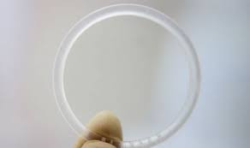
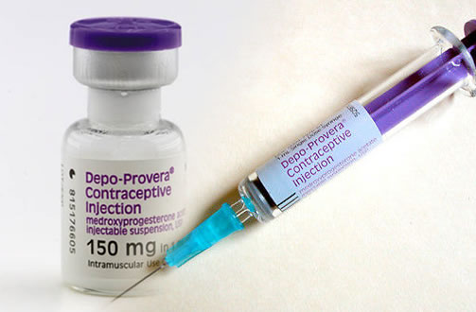
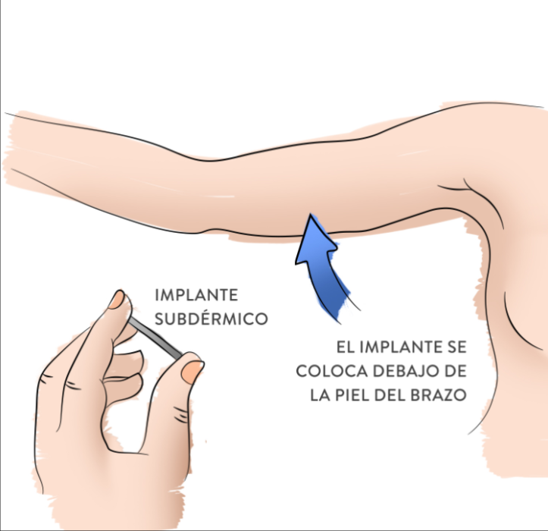
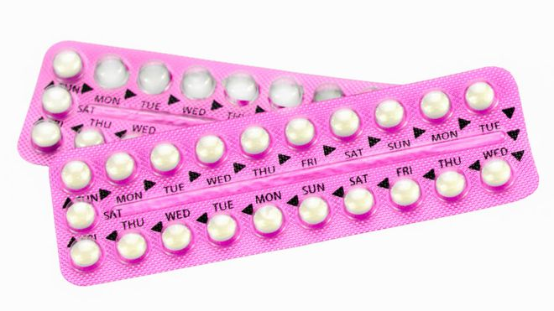
2.7 Anticonceptivos (3/12)
Métodos anticonceptivos recomendables:
2. Métodos hormonais
2.1 Píldora combinada
2.2 Píldora de xestáxeno
2.3 Anel vaxinal
2.4 Parche cutáneo
2.5 Anticonceptivo hormonal inxectable
2.6 Implante dérmico
Fonte: Ministerio de Sanidad, Consumo y Bienestar Social

Slide 52
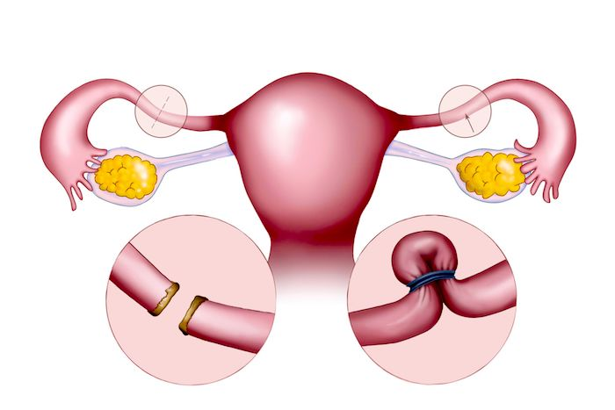
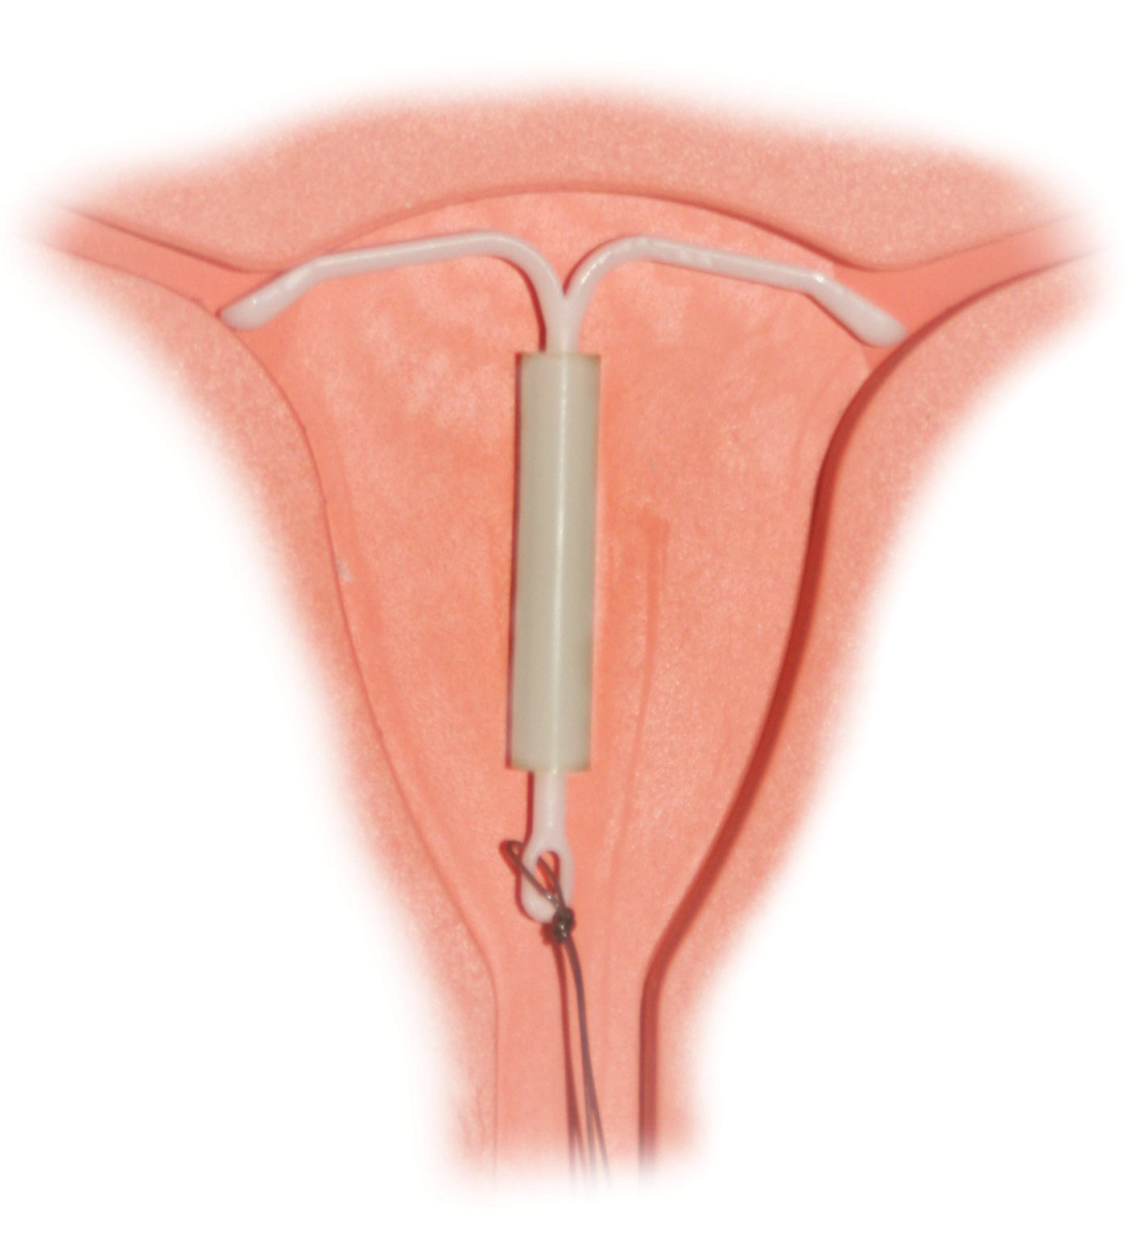
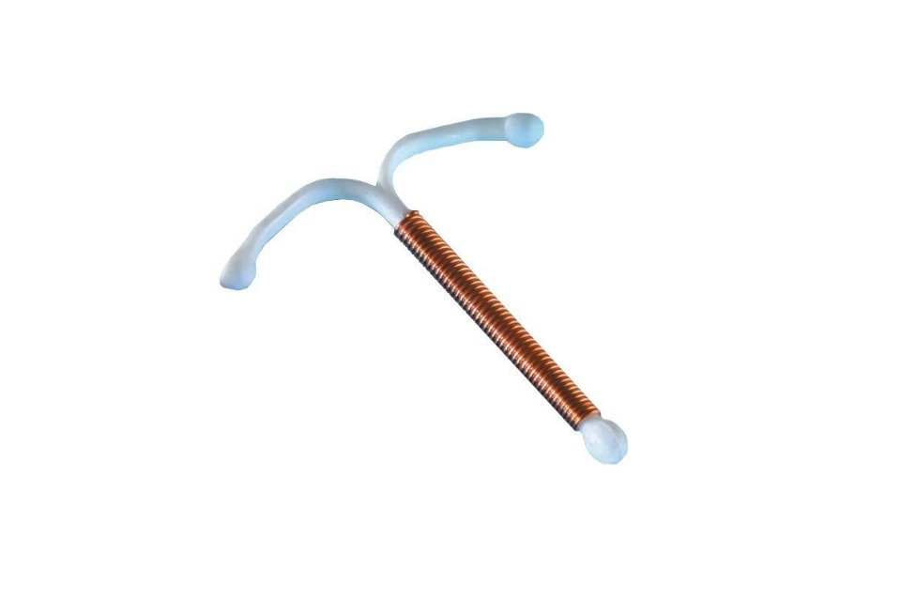
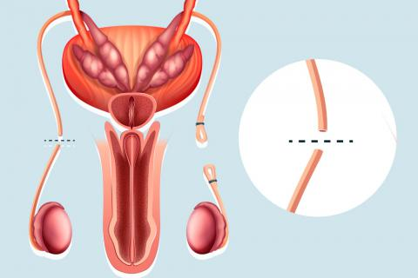
2.7 Anticonceptivos (4/12)
Métodos anticonceptivos recomendables:
3. Dispositivo intrauterino (DIU)
3.1 DIU hormonal
3.2 DIU de cobre
4. Bloqueo de trompas de Falopio e vasectomía
5. Dobre método ou dobre protección
Fonte: Ministerio de Sanidad, Consumo y Bienestar Social

Slide 53
2.7 Anticonceptivos (5/12)
Anticonceptivos LARC (Long-action reversible contraception): son os DIU e os implantes.
A súa eficacia equipárase aos métodos cirúrxicos irreversibles (vasectomía e ligadura de trompas).
Fonte: Guía de práctica clínica de anticoncepción hormonal e intrauterina, 2019

Slide 54
2.7 Anticonceptivos (6/12)
Efectos da contracepción hormonal combinada:
Inhibición da ovulación
Espesa moco cervical
Atrofia o endometrio
Altera a motilidade e secreción das trompas de Falopio
Os efectos da contracepción hormonal con xestáxenos é a inhibición da ovulación.
Fonte: Ministerio de Sanidad, Consumo y Bienestar Social

Slide 55
2.7 Anticonceptivos (7/12)
Eficacia e efectividade dos diferentes métodos anticonceptivos:
Fonte: Guía de práctica clínica de anticoncepción hormonal e intrauterina, 2019

Slide 56
2.7 Anticonceptivos (8/12)
Eficacia e efectividade dos diferentes métodos anticonceptivos:
Fonte: Guía de práctica clínica de anticoncepción hormonal e intrauterina, 2019

Slide 57
2.7 Anticonceptivos de urxencia (9/12)
Métodos autorizados de anticoncepción de urxencia:
DIU de cobre (120 horas)
Acetato de ulipristal 30 mg (120 horas)
Levonorgestrel 1,5 mg (72 horas)
Efectividade: 75% e 99%
Por orde de efectividade está:
1º DIU de cobre (120 horas)
2º Acetato de ulipristal 30 mg (120 horas)
3º Levonorgestrel 1,5 mg (72 horas)
Fonte: Guía de práctica clínica de anticoncepción hormonal e intrauterina, 2019

Slide 58
2.7 Anticonceptivos de urxencia (10/12)
Efectos adversos do acetato de ulipristal:
Cefalea
Náuseas
Fatiga
Mareos
Lumbalxia
Efectos adversos do levonorgestrel:
Dismenorrea
Dor abdominal
Fonte: Guía de práctica clínica de anticoncepción hormonal e intrauterina, 2019

Slide 59
2.7 Anticonceptivos (11/12)
Idade de inicio da anticoncepción hormonal: pode iniciarse coa primeira regla.
A taxa de fallo non varía coa idade nos LARC.
Nas adolescentes a satisfacción é maior cos LARC ca co resto dos anticonceptivos.
As alteracións menstruais producidas polo DIU determinan a satisfacción con este método.
Fonte: Guía de práctica clínica de anticoncepción hormonal e intrauterina, 2019

Slide 60
2.7 Anticonceptivos recomendados (12/12)
O obxectivo dos anticonceptivos é evitar os embarazos non desexados. O preservativo é o único anticonceptivo que, ademais, evita as infeccións de transmisión sexual.
O método anticonceptivo recomendado nas adolescentes é o LARC pola súa efectividade.
Non obstante, nas situacións nas que se aprecia risco de ITS deben combinarse co preservativo (dobre método).
Fonte: Guía de práctica clínica de anticoncepción hormonal e intrauterina, 2019

Slide 61
2.8 Infeccións de transmisión sexual (1/6)
Son infeccións que se transmiten principalmente polas relacións sexuais, ou ben, estas son unha vía importante de transmisión.
Estas infeccións son importantes pola carga de enfermidade, discapacidade, esterilidade e mortalidade que producen.
Os axentes causais poden ser bacterias, virus, protozoos e parasitos.

Slide 62
2.8 Infeccións de transmisión sexual (2/6)
Bacterianas:
Sífilis, gonococia, clamidiase, linfogranuloma venéreo.
Víricas:
Virus do papiloma humano (VPH), virus de inmunodeficiencia humana (VIH), virus da hepatite A (VHA), virus de hepatite B (VHB), virus de hepatite C (VHC), virus herpes simple (VHS).

Slide 63
2.8 Infeccións de transmisión sexual (3/6)
Protozoos:
Tricomoniase
Parasitos:
Sarna e piollos pato (ladillas)

Slide 64
2.8 Infeccións de transmisión sexual (4/6)
Sintomatoloxía das ITS:
Dor abdominal
Alteracións do fluxo vaxinal e secreción uretral
Úlceras
Lesións
Verrugas

Slide 65
2.8 Infeccións de transmisión sexual (5/6)
Características das ITS bacterianas e parasitarias:
Teñen tratamento curativo pero non se adquire inmunidade. Podemos volver a infectarnos da mesma ITS.
Non existe vacina preventiva.

Slide 66
2.8 Infeccións de transmisión sexual (6/6)
Características das ITS víricas:
Soamente o VHC ten tratamento que cura nunha porcentaxe moi elevada dos casos. As lesións producidas polo VPH ou VHS poden tratarse e eliminarse, pero non se pode eliminar a infección.
Vacinas preventivas: VPH, VHA e VHB.

Slide 67
2.9 Prevención de ITS (1/2)
Condutas sexualmente seguras:
Retraso no inicio das relacións sexuais
Diminución da promiscuidade
Emprego de métodos barreira
Non consumir drogas
Fonte: GESIDA, SPNS, GEITS, SEIP, 2017

Slide 68
2.9 Prevención de ITS (2/2)
Métodos para previr as ITS:
Prevención primaria:
Vacinación: VPH, VHA, VHB
Educación para a saúde
Material preventivo: o preservativo (masculino ou feminino) e as láminas de látex
Prevención secundaria:
Diagnóstico precoz das ITS: cribado e estudo de contactos sexuais
Tratamento precoz das ITS

Slide 69




3. Recursos bibliográficos (1)

Slide 70
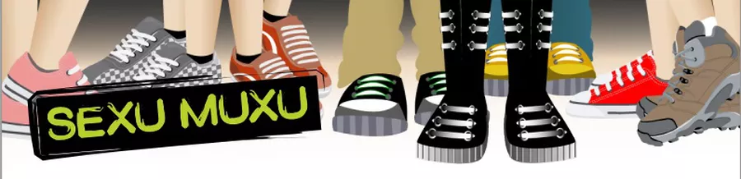
4. Material didáctico (1/5)

Slide 71
4. Material didáctico (2/5)
Sesión 12 (4º ESO):
Fichas sobre as probabilidades de
Transmisión de ITS

Slide 72
4. Material didáctico (3/5)
El a, b, c de las ITS (12 – 16 anos):
Obradoiro para coñecer o seu nivel de
coñecementos sobre as ITS

Slide 73

4. Material didáctico (4/5)
La baraja, Manual del preservativo masculino, Verdadero o falso, etc

Slide 74
4. Material didáctico (5/5)
Apoio en YouTubers
e influencers:
Íntimas conexiones...
https://www.youtube.com/watch?v=9rHi1JjpiZc

Slide 75

5. Fontes de información (1)
Organización Mundial da Saúde (OMS)
European Centre for Disesase Prevention and Control
Ministerio de Sanidad, Consumo y Bienestar Social
Centro Nacional de Epidemiología
Instituto de Salud Carlos III
Consellería de Sanidade

Slide 76
Plan galego anti VIH/sida e outras ITS
Dirección Xeral de Saúde Pública. Consellería de Sanidade
plan.vih.its@sergas.es
https://www.sergas.es/Saude-publica/VIH-e-outras-ITS
881 542 996
Moitas grazas!!

